Slide 1


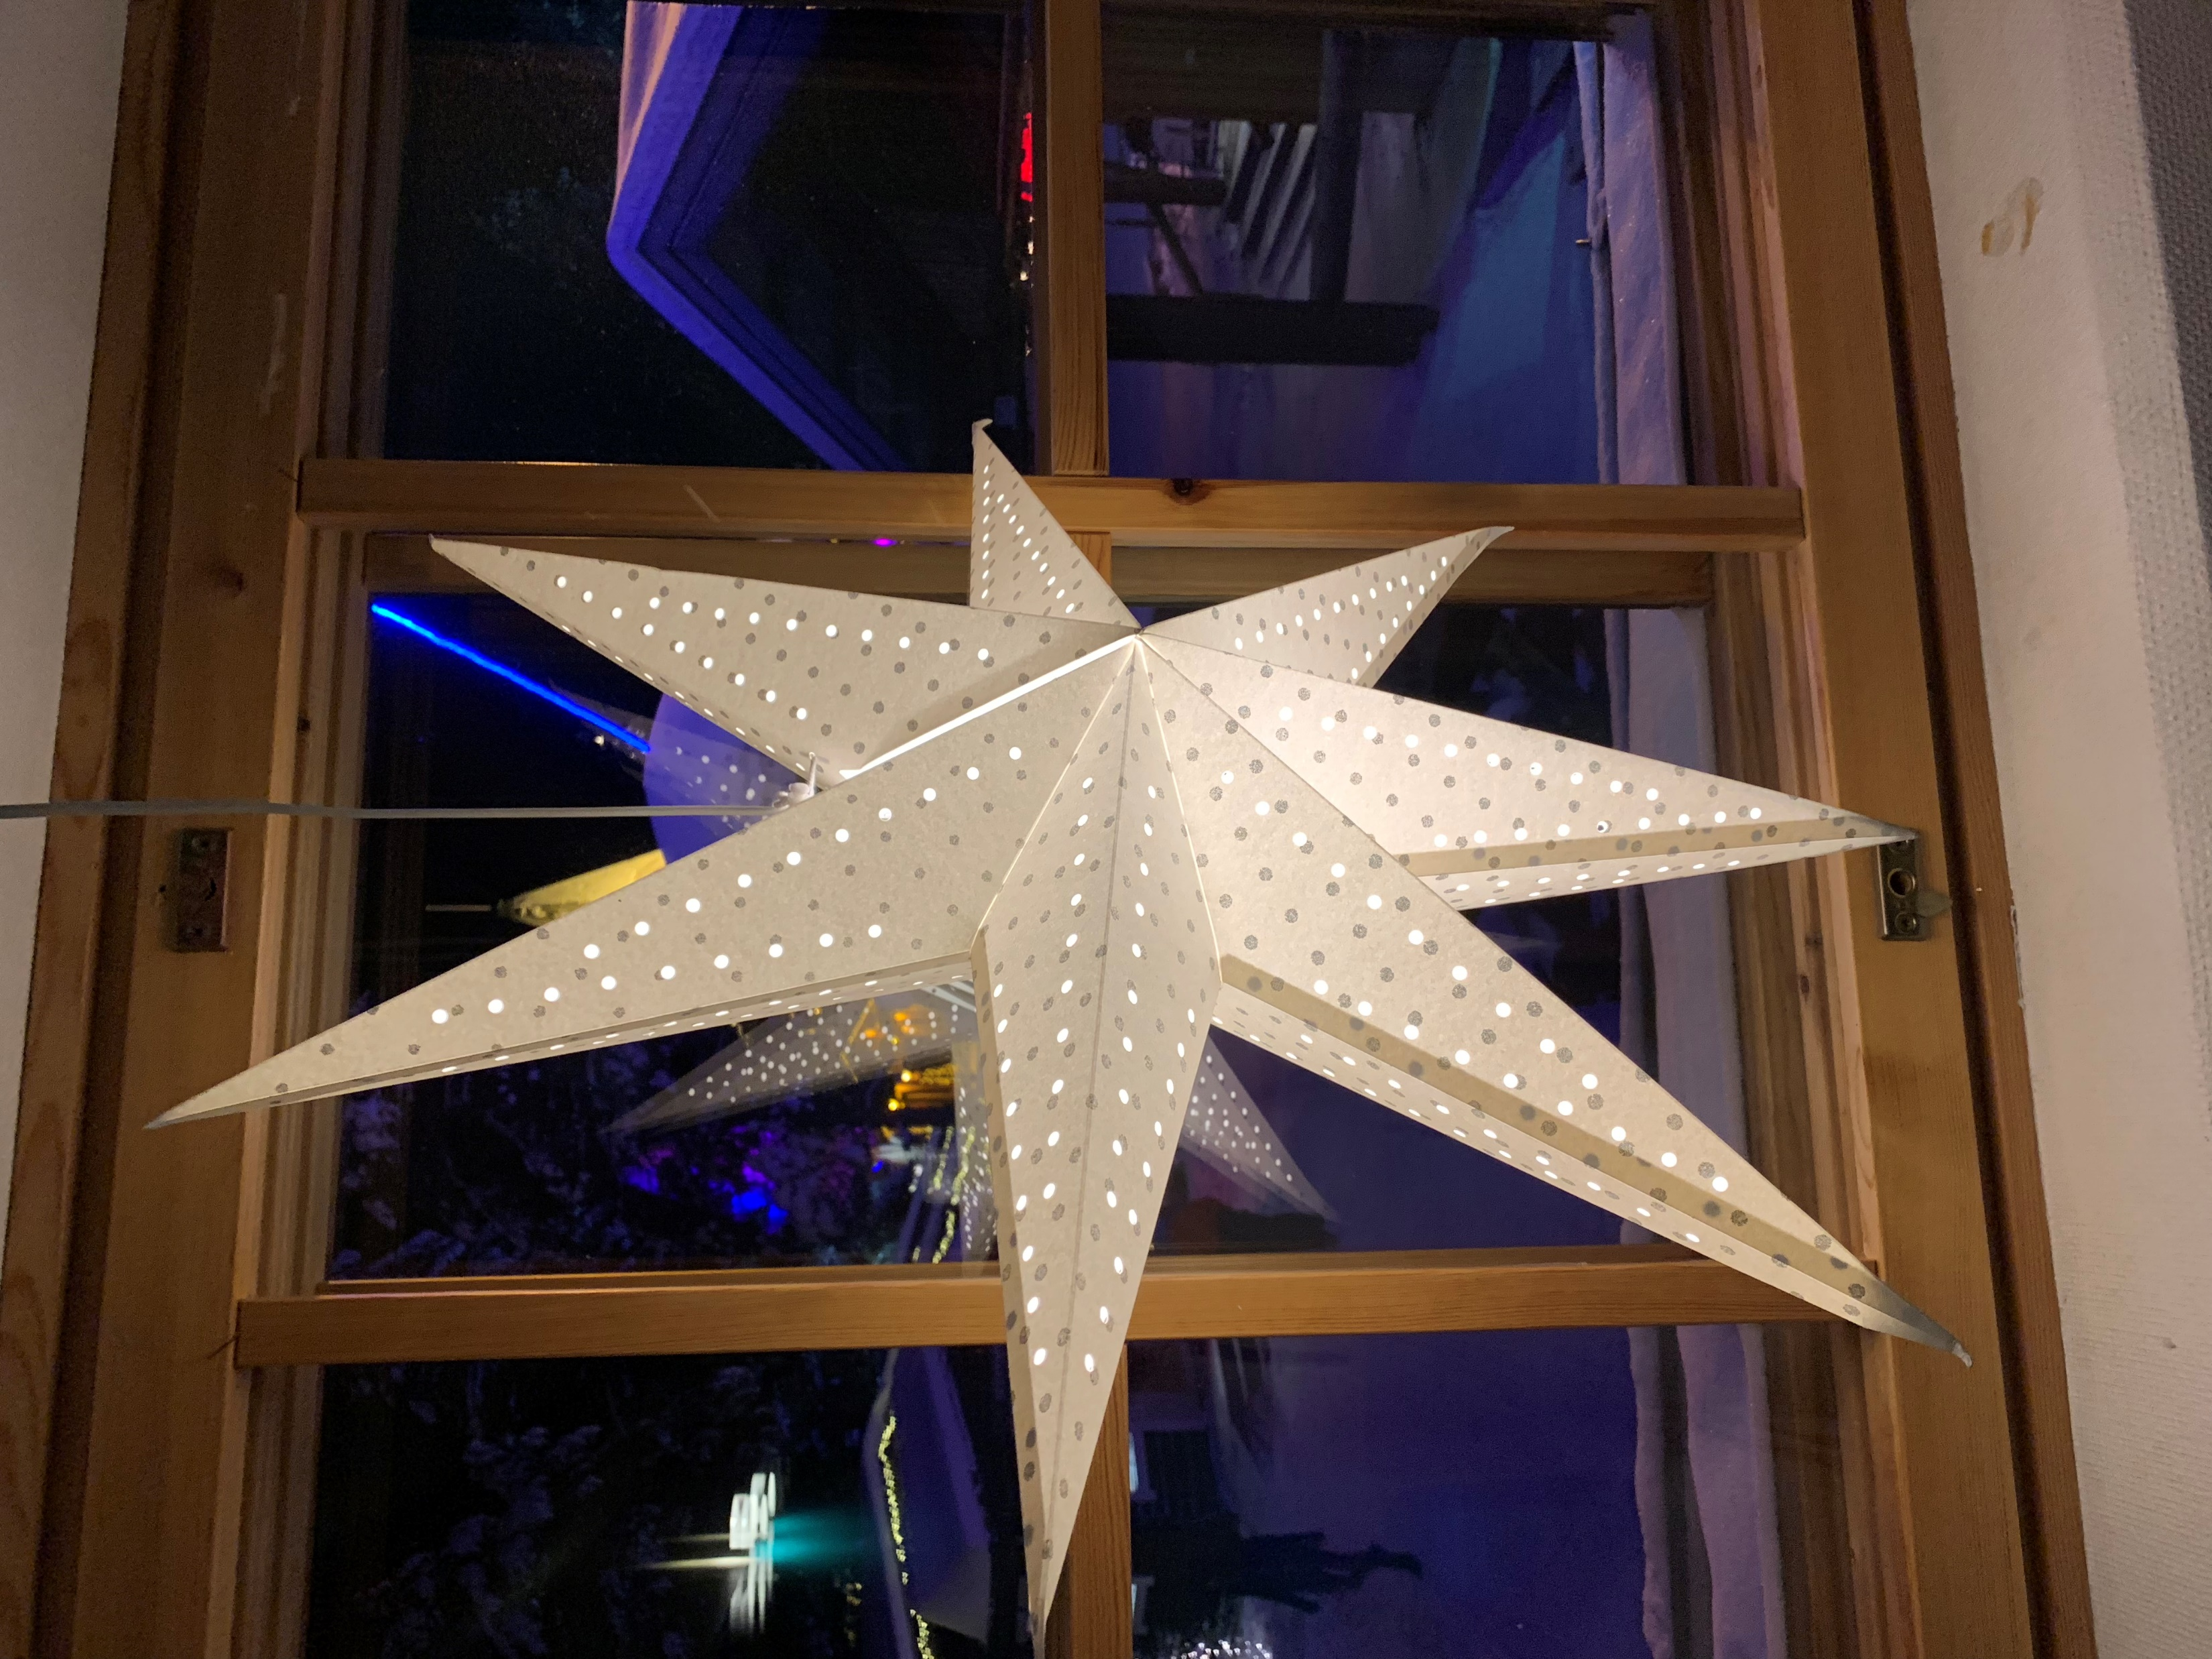
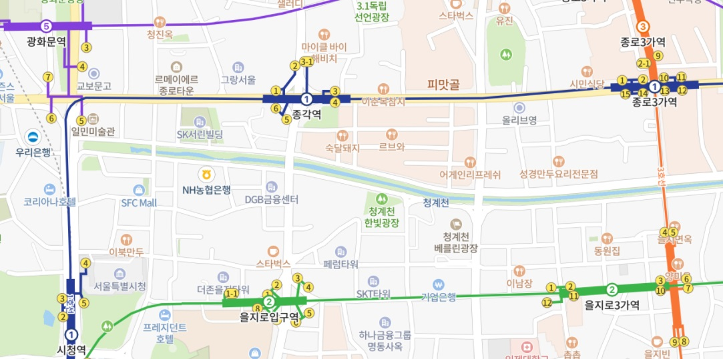


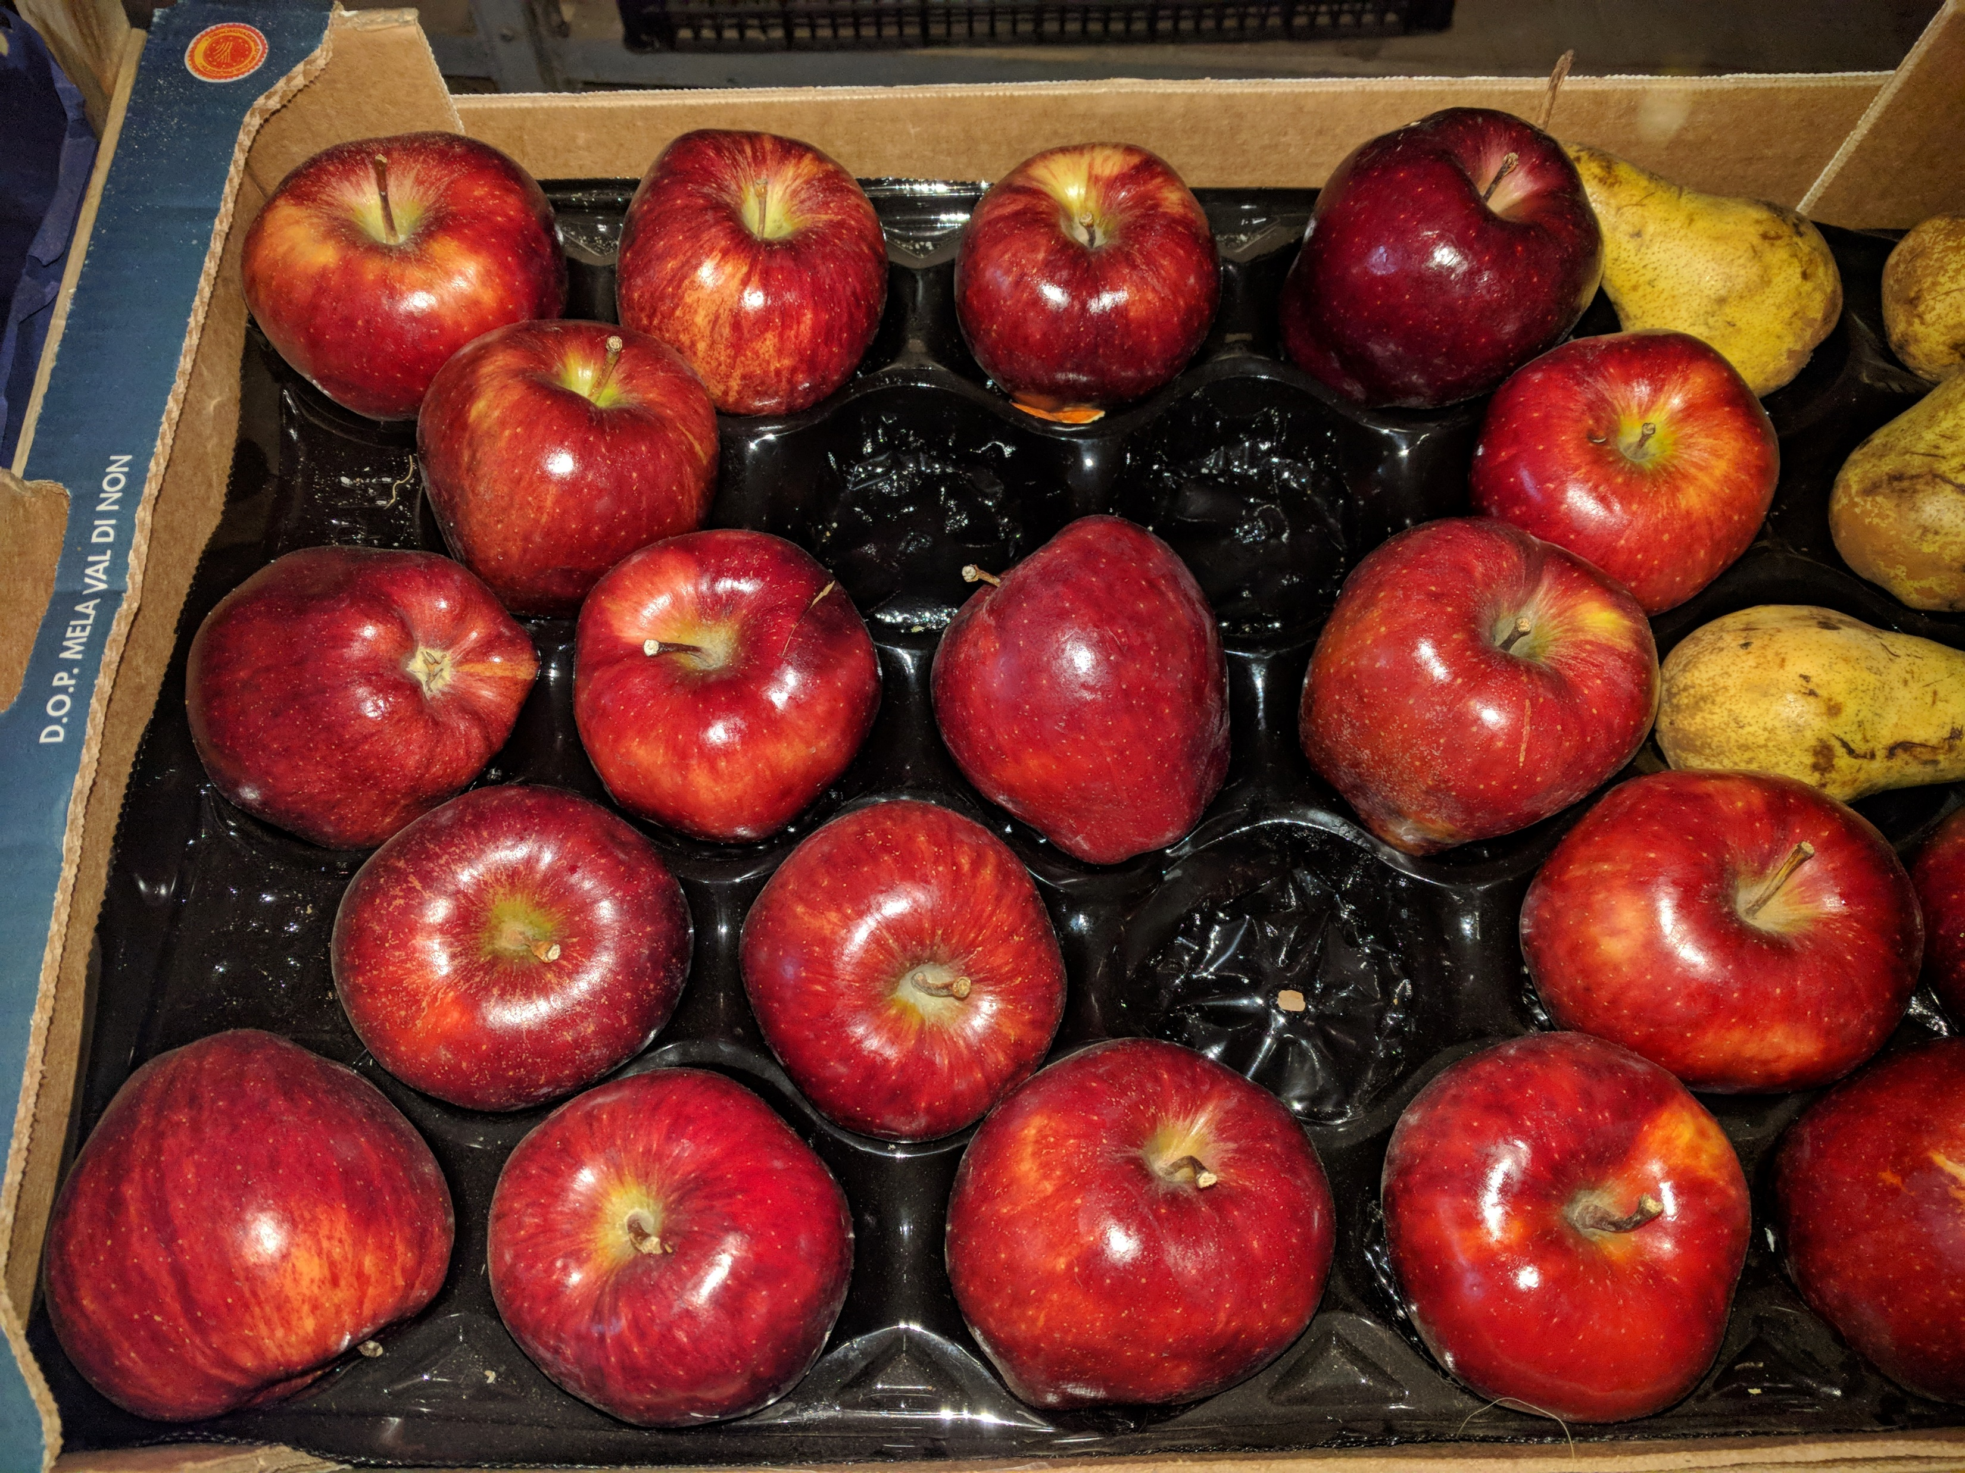



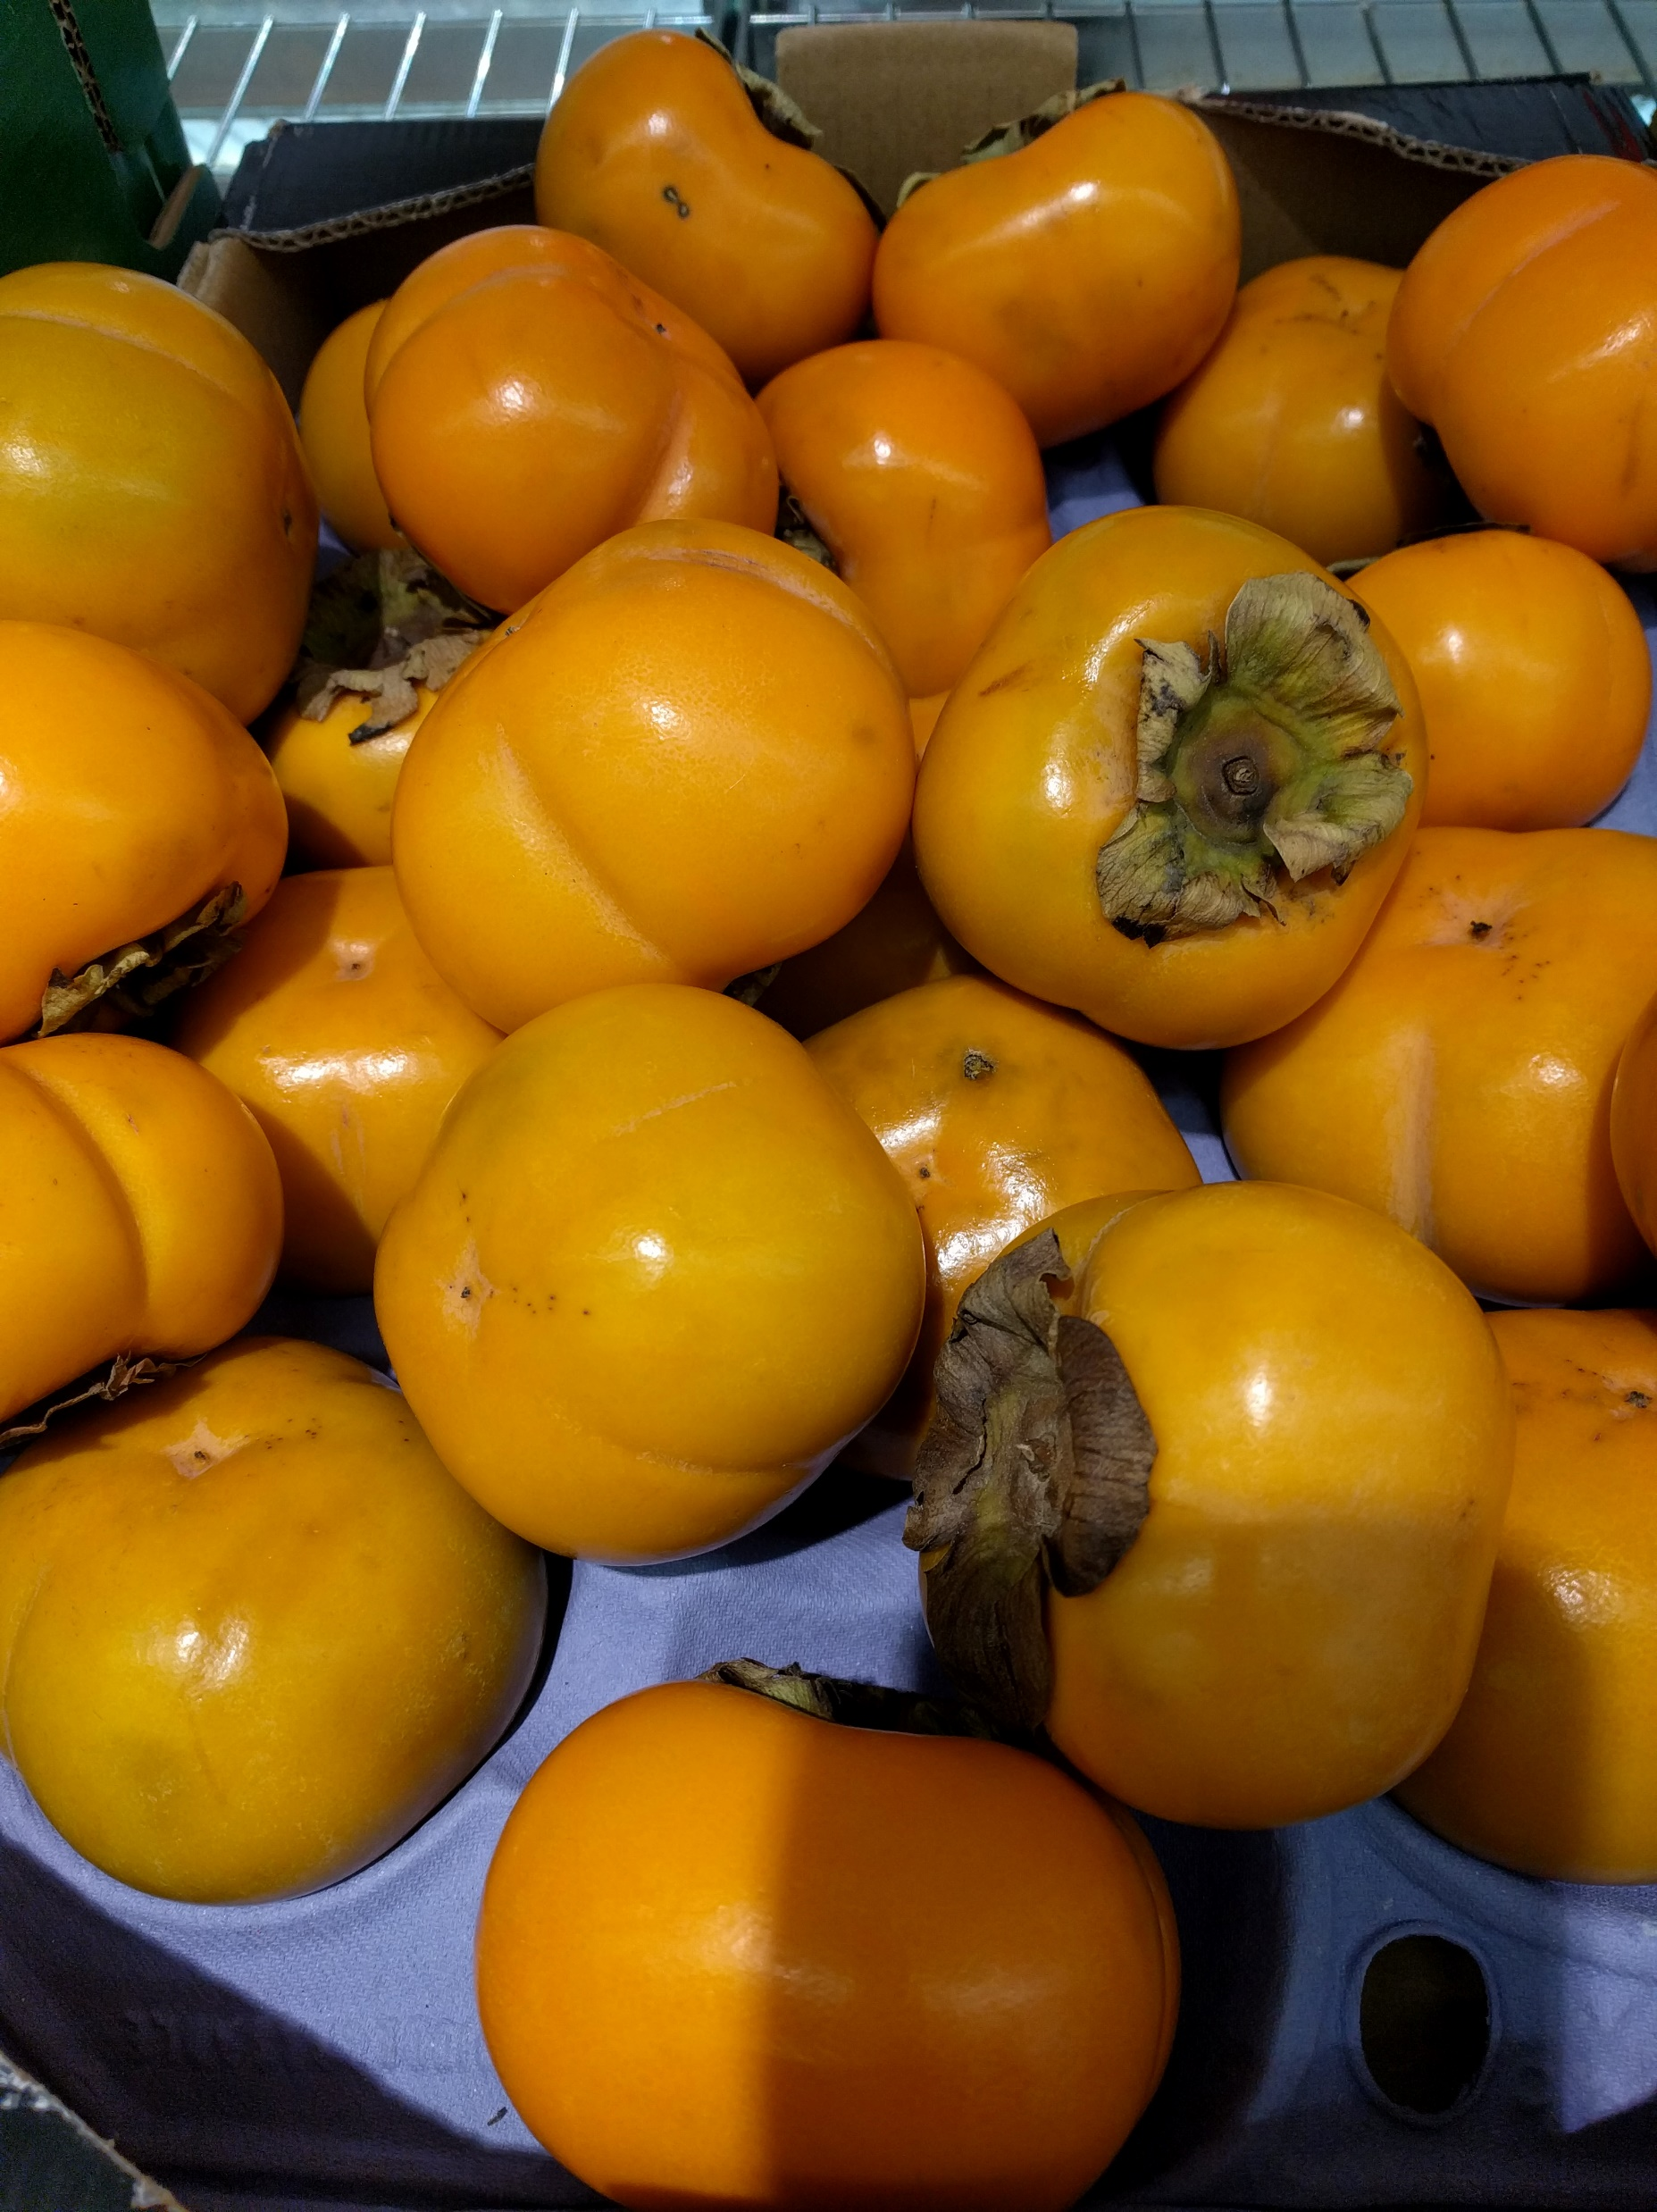
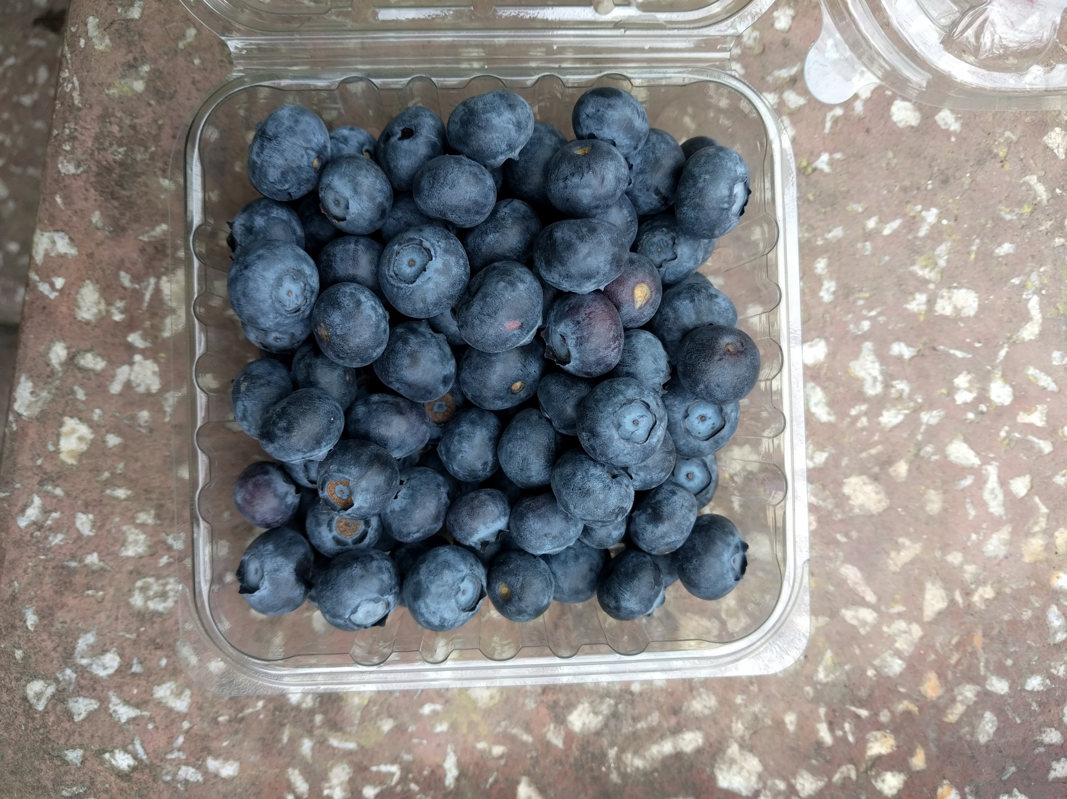
가게, 과일 검색하기
단골 마켓
가게, 과일 검색하기
단골 마켓
AA청과
AA청과
단골 가게
∙ 홍로 특상
∙ 1000원 (개당)
∙ 07-23일 들어옴
AA 청과
번호 : 02-123-4567
주소 : 서울시 ~~
상품 보러가기
친절해요!
신선해요!
답장이 빨라요!
가게 사진
AA청과
단골 가게
AA 청과
번호 : 02-123-4567
주소 : 서울시 ~~
상품 보러가기
∙ 곶감 (상)
∙ 500원 (개당)’
∙ 07-22일 들어움
∙ 블루베리 (중)
∙ 5000원 (키로당)
∙ 07-22일 들어움
가게 사진

Slide 2





가게, 과일 검색하기
우리 마켓
가게, 과일 검색하기
우리 마켓
상품 등록
AA청과
단골 가게
AA 청과
번호 : 02-123-4567
주소 : 서울시 ~~
가게정보 수정
친절해요!
신선해요!
답장이 빨라요!
가게 사진
관리하기
수정
수정
∙ 이름 : 홍로
∙ 등급 : 상
∙ 당도 : (선택)
∙ 가격 : (필수입력)
∙ 들어온 날짜 : (필수입력)
∙ 곶감 (상)
∙ 500원 (개당)’
∙ 07-22일 들어움
∙ 블루베리 (중)
∙ 5000원 (키로당)
∙ 07-22일 들어움

